Slide 1
Multiprocesamiento y arquitecturas alternativas
Cap 2. Fundamentos de los Sistemas Microprocesados
Boris Astudillo

Slide 2
Agenda
Capítulo 2: Fundamentos de los Sistemas Microprocesados
2.1. Unidad aritmético-lógica de un microprocesador
2.2. El desplazador
2.3. Arquitectura de un sencillo procesador
2.4. Arquitectura de conjunto de instrucciones
2.5. Conceptos de la arquitectura de procesadores
2.6. Ciclo de operación básico de un procesador
2.7. Conjunto de registros
2.8. Direccionamiento de los operandos. Instrucciones de una, dos y tres direcciones

Slide 3
Agenda
Capítulo 2: Fundamentos de los Sistemas Microprocesados
2.9. Modos de direccionamiento
2.10. Instrucciones de transferencia de datos
2.11. Instrucciones de manejo de pila
2.12. E/S independiente versus E/S ubicada en memoria
2.13. Cálculos en punto flotante
2.14. Instrucciones de control de programa
2.15. Interrupciones
2.16. Set de Instrucciones (Arquitecturas RISC y CISC)
2.17. Sistemas de Memoria del microprocesador

Slide 4
2.1. Unidad aritmético-lógica de un microprocesador
Unidad aritmético-lógica (ALU) es el conjunto de operadores disponibles en un computador.
Permite, como su nombre lo indica, realizar operaciones lógicas y aritméticas
Formada por:
Operadores: aritméticos, lógicos y de desplazamiento
Registros para almacenar datos temporales
Registro de estado: conjunto de flags que indican situaciones ocurridas al operar
Registro contador de programa
Registro de direcciones de interrupción

Slide 5
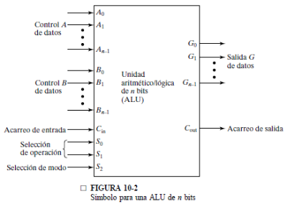
2.1. Unidad aritmético-lógica de un microprocesador
Características:
El circuito ALU es simplemente un operador, es decir, sólo realiza operaciones.
La ALU no toma decisiones.
Las entradas deben contener tanto la magnitud como el signo que corresponda a la operación.
La ALU requiere de un mecanismo de control que le permita saber el tipo de operación a realizar.

Slide 6
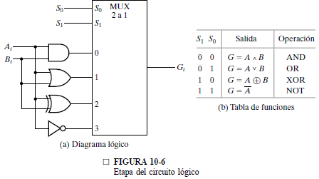
2.1. Unidad aritmético-lógica de un microprocesador
Circuitos lógicos
Las microperaciones lógicas manipulan los bits de los operando tratando cada bit de un registro como una variable binaria, dando lugar a operaciones de tipo bitwise.
Hay cuatro operaciones comúnmente utilizadas, AND, OR, XOR y NOT, a partir de las cuales se pueden obtener otras funciones.

Slide 7
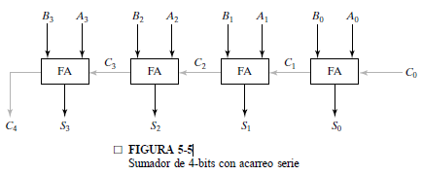
2.1. Unidad aritmético-lógica de un microprocesador
Circuitos ariméticos
El componente básico de un circuito aritmético es un sumador en paralelo construido con un cierto número de sumadores completos conectados en cascada.
Controlando los datos de entrada al sumador en paralelo, es posible obtener diferentes tipos de operaciones aritméticas.

Slide 8
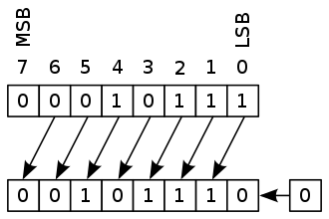
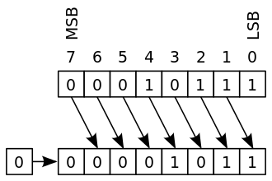
2.2. El desplazador
El desplazador u operador de desplazamiento se encarga de realizar una manipulación de los bits.
El operador de desplazamiento a izquierda (<<) produce el desplazamiento del operando que aparece a la izquierda del operador tantos bits a la izquierda como indique el número a la derecha del operador.
El operador de desplazamiento a derecha (>>) produce el desplazamiento del operando de la izquierda hacia la derecha tantos bits como indique el número a la derecha del operador.

Slide 9
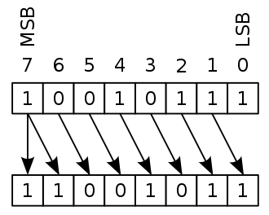
2.2. El desplazador
Si el operando de la izquierda no tiene signo, el desplazamiento a derecha es un desplazamiento lógico de modo que los bits del principio se rellenan con ceros.
Si el operando de la izquierda tiene signo, el desplazamiento derecho puede ser un desplazamiento lógico (es decir, significa que el comportamiento es indeterminado).
Si el entero con signo es positivo, (con el bit del signo igual a 0), se insertará el bit 0 del signo en el extremo izquierdo al desplazar un bit hacia la derecha (igual que el desplazamiento lógico hacia la derecha), pero si es un entero negativo, (con el bit del signo igual a 1), se insertará el bit 1 del bit del signo en el extremo izquierdo

Slide 10
2.3. Arquitectura de un sencillo procesador y 2.4. Arquitectura de un conjunto de instrucciones
LECTURAS

Slide 11
2.5. CONCEPTOS DE LA ARQUITECTURA DE PROCESADORES
Lenguaje binario vs Lenguaje ensamblador
Lenguaje binario ➔ Lenguaje máquina ➔ unos y ceros
Lenguaje ensamblador ➔ Sustituye los códigos de operación binarios y las direcciones con nombres simbólicos y proporciona características útiles al programador.
Componentes del diseño de un procesador ➔ La organización y el Hardware.
La Organización formada por estructuras (las rutas de datos, unidades de control, memoria y los buses que las interconectan).
El hardware hace referencia a la lógica, la tecnología electrónica empleada y diversos aspectos físicos del diseño del procesado.
El término arquitectura se usa para abarcar a todo el procesador, incluyendo la arquitectura de conjunto de instrucciones, organización y el hardware

Slide 12
2.5. CONCEPTOS DE LA ARQUITECTURA DE PROCESADORES
1. Un campo de código de operaciones, que especifica la operación a realizar.
2. Un campo de direcciones, que proporciona direcciones de la memoria o direcciones para un registro del procesador.
3. Un campo de modo, que especifica la forma en que se interpreta el campo de direcciones.
Dentro de un procesador se encuentran una gran variedad de instrucciones y formatos de instrucciones
El formato de una instrucción se representa como una caja rectangular simbolizando los bits de la instrucción en binario.
Los bits se dividen en grupos llamados campos.

Slide 13
2.6. Ciclo de operación básico de un procesador
La unidad de control de un procesador se diseña para ejecutar cada una de las instrucciones de un programa efectuando la siguiente secuencia de pasos:
1. Traer la instrucción de la memoria a un registro de control.
2. Descodificar la instrucción.
3. Localizar los operandos utilizados por la instrucción.
4. Traer los operandos de la memoria (si es necesario)
5. Ejecutar la operación en los registros del procesador.
6. Almacenar el resultado en el lugar adecuado
7. Regresar al paso 1 para traer la siguiente instrucción.

Slide 14
2.7. CONJUNTO DE REGISTROS
El conjunto de registros está formado por todos los registros de la CPU accesibles por el programador.
En las CPUs sencillas, el conjunto de registros está formado por una parte accesible del banco de registros y el PC.
Las CPUs también pueden tener otros registros, como el registro de instrucciones, registros pertenecientes al banco de registros que sólo son accesibles a los microprogramas, y los registros de pipeline. Sin embargo, estos registros no están accesibles al programador y, por tanto, no forman parte del conjunto de registros que representan a la información almacenada en la CPU a la que las instrucciones puedan acceder.
De esta forma, el conjunto de registros tiene una gran influencia en la arquitectura del conjunto de instrucciones y puede llegar a ser bastante complejo.
El registro de status de procesador (PSR, del inglés processor status register) y El registro de puntero de pila (SP, del inglés stack pointer).

Slide 15
2.8. Direccionamiento de los operandos. Instrucciones de una, dos y tres direcciones
Las instrucciones máquina son las acciones elementales que puede ejecutar un computador.
Una acción compleja deberá codificarse como una secuencia de instrucciones máquina ➔ lo que se denomina un programa
El conjunto de recursos operativos disponibles por un programador a nivel de lenguaje máquina queda definida por el repertorio de instrucciones.
Una instrucción codifica una operación básica que el computador realiza sobre unos datos ubicados en la memoria o en los registros de la máquina y a los que accede utilizando un modo de direccionamiento.

Slide 16
2.8. Direccionamiento de los operandos. Instrucciones de una, dos y tres direcciones
Un repertorio o conjunto de instrucciones de un procesador viene determinada por los siguientes factores:
a) Tipos de datos y formatos que pueden manejar las instrucciones: naturales, enteros, reales, caracteres, etc.
b)Modos de direccionamiento de los datos ubicados en la memoria: inmediato, directo, indirecto, etc. Estos dos factores son determinantes para la implementación eficiente de las estructuras complejas de datos de un lenguaje de alto nivel.
c)Conjunto básico de operaciones que se pueden realizar sobre los datos: suma, resta, etc.
Estos factores se codifican en cada una de las instrucciones siguiendo un formato preestablecido, donde este formato determinará la longitud en bits de las instrucciones y los campos que codifican el valor de los factores citado.

Slide 17
2.8. Direccionamiento de los operandos. Instrucciones de una, dos y tres direcciones
Generalmente una instrucción se compone de los siguientes campos:
Código de operación (CO)
Operandos fuente (OP1, OP2,...)
Operando destino o Resultado (OPd)
El CO determina la operación que se realiza sobre OP1,OP2,... El resultado se deja en OPd
Consideremos una instrucción como ADD (sumar dos operandos) que produce un resultado ➔ El resultado de la suma se trata de otro operando.
Entonces, la instrucción ADD tiene tres operandos, los dos sumandos y el resultado.

Slide 18
2.8. Direccionamiento de los operandos. Instrucciones de una, dos y tres direcciones
Los repertorios de instrucciones podemos clasificarlos atendiendo a los siguientes criterios:
3 operandos explícitos
2 operandos explícitos
1 operandos explícitos
0 operandos explícitos

Slide 19




2.8. Direccionamiento de los operandos. Instrucciones de una, dos y tres direcciones
2 operandos explícitos
3 operandos explícitos
Máxima flexibilidad - abrevia los programas de evaluación de expresiones - Ocupa mucha memoria si los operandos no están en registros
Reduce el tamaño de la instrucción -
Se pierde uno de los operando
1 operando explícito
0 operandos explícitos
Supone que fuente 1 y destino es un registro predeterminado (acumulador) -
Se pierde un operando fuente
Se trata de computadores que trabajan sobre una pila

Slide 20
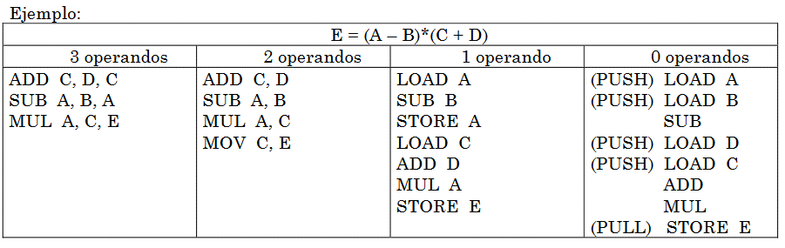
2.8. Direccionamiento de los operandos. Instrucciones de una, dos y tres direcciones

Slide 21
2.9. modos de Direccionamiento
El modo de direccionamiento especifica una regla para interpretar o modificar el campo de direcciones de la instrucción antes de que se haga realmente referencia al operando.
Los modos de direccionamiento de un procesador son las diferentes formas de transformación del campo de operando de la instrucción en la dirección del operando
Los procesadores utilizan técnicas de modo de direccionamiento para ajustarse a las siguientes características:
1. Proporcionar flexibilidad al usuario en la programación mediante punteros a la memoria, contadores para el control de bucles, indexar datos y reubicar programas.
2. Reducir el número de bits de los campos de direcciones de la instrucción.
Disponer de varios modos de direccionamientos proporciona al programador experimentado la posibilidad de escribir programas que requieran pocas instrucciones, por tanto la flexibilidad para escribir programas que son más eficientes en cuanto a número de instrucciones y tiempo de ejecución.

Slide 22
2.9. modos de Direccionamiento
Direccionamiento implícito.
el operando se especifica en la misma definición de la instrucción
El modo implícito se usa para hacer referencia a operandos de dos tipos:
a) Registros: En el caso de que el código de operación se refiera en particular a un registro. (típico de las organizaciones de un solo acumulador)
b) Operandos en la pila: En el caso de que la operación se realice siempre sobre el dato situado en la cima de pila. (instrucciones de los ordenadores con organización de pila)
Direccionamiento inmediato
En este modo es el operando el que figura en la instrucción no su dirección.
Es decir, el campo de operando contiene él mismo, sin transformación alguna, la información sobre la que hay que operar.
Este modo es útil para inicializar registros o palabras de memoria con un valor constante.

Slide 23
2.9. modos de Direccionamiento
Direccionamiento directo por registro.
el campo de dirección de una instrucción puede especificar una palabra de memoria o un registro del procesador.
El operando reside en uno de los registros del procesador que es seleccionado por un campo de registro de k bits en la instrucción.
Este campo de k bits puede especificar uno de 2^k registros.
El acceso a los registros es muy rápido.
El número de bits necesarios para especificar un registro es mucho más pequeño
Direccionamiento directo (o absoluto)
El campo de dirección no necesita transformación alguna para dar la dirección efectiva.
Es decir la función que transforma el campo de operando en la dirección efectiva es la identidad.
Esto significa que el campo de operando es ya la dirección efectiva.
Se usa en ordenadores pequeños en que el programa siempre se sitúa en la misma zona de memoria ya que dificulta la relocalización de los programas

Slide 24
2.9. modos de Direccionamiento
Direccionamiento indirecto.
en este modo el campo de operando de la instrucción indica la localización de la dirección efectiva del operando.
Este direccionamiento es útil cuando se trabaja con apuntadores ya que los apuntadores son variables que contienen las direcciones de los operandos.
Direccionamiento relativo
Hay varios direccionamientos basados en esta técnica que reciben diferentes nombres dependiendo de cuál sea el registro en el que radica la dirección tomada como referencia.
Todos ellos podrían catalogarse como direccionamientos relativos a un registro.
El direccionamiento denominado relativo toma como valor de referencia el registro contador de programa.
Usado frecuentemente en programas cuyo código deba ser independiente de la posición de memoria donde estén situados (programas relocalizables) ya que el desplazamiento es independiente de la localización del programa.
También se usa con mucha frecuencia en instrucciones de bifurcación

Slide 25
2.9. modos de Direccionamiento
Direccionamiento por base o desplazamiento.
La dirección que se toma como referencia de la zona de memoria en la que están localizados los datos se deposita en un registro denominado registro base.
se toma como referencia (registro base) la dirección de comienzo de la zona de memoria ocupada por un programa.
Por tanto, la dirección efectiva del operando se calculará sumando el contenido del registro base con el campo de operando.
Este modo de direccionamiento se usa en ordenadores que pueden mantener en memoria varios programas ya que de esta forma, los diferentes registros base pueden contener las direcciones de comienzo de cada uno de los programas.
Direccionamiento indexado
La dirección del operando también se calcula sumando un registro de la CPU al campo de operando, este registro es un registro específico para este uso llamado registro índice.
Este modo de direccionamiento es especialmente útil para el direccionamiento de vectores y matrices en bucles ya que, si se quieren direccionar elementos consecutivos del vector o matriz, basta mantener en el desplazamiento la dirección del primer elemento e ir incrementando el registro índice.

Slide 26
2.9. modos de Direccionamiento
Direccionamiento autoincremental .
En este modo, la dirección del operando se encuentra en un registro y éste es incrementado, después de acceder al operando, en el tamaño del mismo.
Es útil para manejar vectores y matrices, también se puede utilizar para extraer datos de pila.
Direccionamiento autodecremental
En este modo para obtener la dirección del operando hay que decrementar un registro en el tamaño del operando; el nuevo contenido del registro después de efectuar esa operación, es la dirección del operando.
Este modo de direccionamiento se complementa al anterior y se emplea para direccionar elementos de vectores y matrices en orden descendente y también para introducir datos en las pila.

Slide 27
2.9. modos de Direccionamiento
Utilidades de los modos de direccionamiento más importantes.
MODOS | UTILIDADES
Inmediato | Operaciones con constantes
Directo por registro | Variables locales de procedimientos no recursivos
Indirecto por registro | Variables referenciadas a través de apuntadores
Absoluto | Direcciones de sistema
Relativo | Variables globales
Indexado | Acceso a vectores, matrices y cadenas
Autoincremental | Desapilar parámetros de procedimientos Recorrido de vectores y cadenas
Autodecremental | Apilar parámetros de procedimientos Recorrido de vectores y cadenas hacia atrás

Slide 28
2.9. modos de Direccionamiento
Esquema-resumen de los modos de direccionamiento.
Implícito
Registro
Pila
Inmediato
Registro
Memoria
Absoluto
Contador de programa
Apuntador de pila
Base (Base y desplazamiento)
Registro general
Indice
Autoindexados
Directo
Relativo
Autoincremental
Autodecremental
Indirecto (sobre todos los anteriores)

Slide 29
2.10 Instrucciones de transferencia de datos
Las instrucciones de transferencia de datos mueven un dato de un lugar del procesador a otro sin cambiar el dato.
Las típicas transferencias son entre memoria y los registros del procesador, entre los registros de procesador y los registros de E/S, y entre los propios registros de procesador.
La abreviatura de lenguaje ensamblador que recomienda el estándar IEEE.

Slide 30
2.10 Instrucciones de transferencia de datos
Nombre | Símbolo | Uso
Load | LD | Se usa para indicar una transferencia desde la memoria a un registro del procesador
Store | ST | indica una transferencia desde un registro del procesador a una posición de memoria
Move | MOVE | se utiliza en procesadores con varios registros para indicar una transferencia desde un registro del procesador a otro
Exchange | XCH | realiza el intercambio de datos entre dos registros, entre un registro y una posición de memoria, o entre dos posiciones de memoria
Push | PUSH | Son para realizar operaciones en la Pila
Pop | POP | Son para realizar operaciones en la Pila
Input | IN | Son para realizar operaciones de E/S
Output | OUT | Son para realizar operaciones de E/S

Slide 31
2.11. Instrucciones de manejo de pila
La pila es un grupo de localidades de memoria que se reservan con la finalidad de proporcionar un espacio para el almacenamiento temporal de información.
La pila de los programas es del tipo LIFO (Last In First Out, Ultimo en entrar, Primero en salir).
Para controlar la pila el microprocesador cuenta con dos instrucciones básicas: Push (Meter) y Pop (sacar).
El formato de estas instrucciones es el siguiente: Push operando Pop operando
Cuando se ejecuta la instrucción Push, el contenido del operando se almacena en la ultima posición de la pila.
Por otro lado la instrucción Pop saca el último dato almacenado en la pila y lo coloca en el operando.

Slide 32
2.12. E/S independiente vs. E/S ubicada en memoria
Las instrucciones de E/S transfieren datos entre los registros de procesador y los dispositivos de E/S.
Estas instrucciones son similares a las instrucciones de carga y almacenamiento, excepto que las transferencias se realizan con registros externos en lugar de posiciones de memoria.
Las direcciones de los puertos se asignan de dos formas:
En los sistemas con E/S independiente, el rango de direcciones asignadas a las memoria y a los puertos de E/S son independientes unas de otras.
El procesador tiene instrucciones de entrada y salida diferentes, conteniendo un campo de dirección separado que se interpreta por el control y se utiliza para seleccionar un puerto concreto. El direccionamiento de E/S separa la selección de memoria de la E/S, de forma que el rango de direcciones de memoria no se ve afectado por la asignación de las direcciones de los puertos
En los sistemas de E/S ubicada en memoria, asigna un subrango de direcciones de memoria para direccionar los puertos de E/S.
En este caso no existen direcciones separadas para manejar las transferencias de entrada y de salida ya que lo puertos de E/S se tratan como posiciones de memoria en un rango de direcciones común. Cada puerto de E/S se ve como una posición de memoria, similar a una palabra de memoria. Los procesadores que adoptan este método no tienen instrucciones específicas para entrada y salida debido a que se usa una misma instrucción para manipular tanto los datos de memoria como los de E/S.
La ventaja de este método es la simplicidad que surge de tener el mismo conjunto de instrucciones que dan acceso tanto a la memoria como a la E/S.

Slide 33
2.13. Cálculos en punto flotante

Slide 34
2.14. Instrucciones de control de programa

